Slide 1

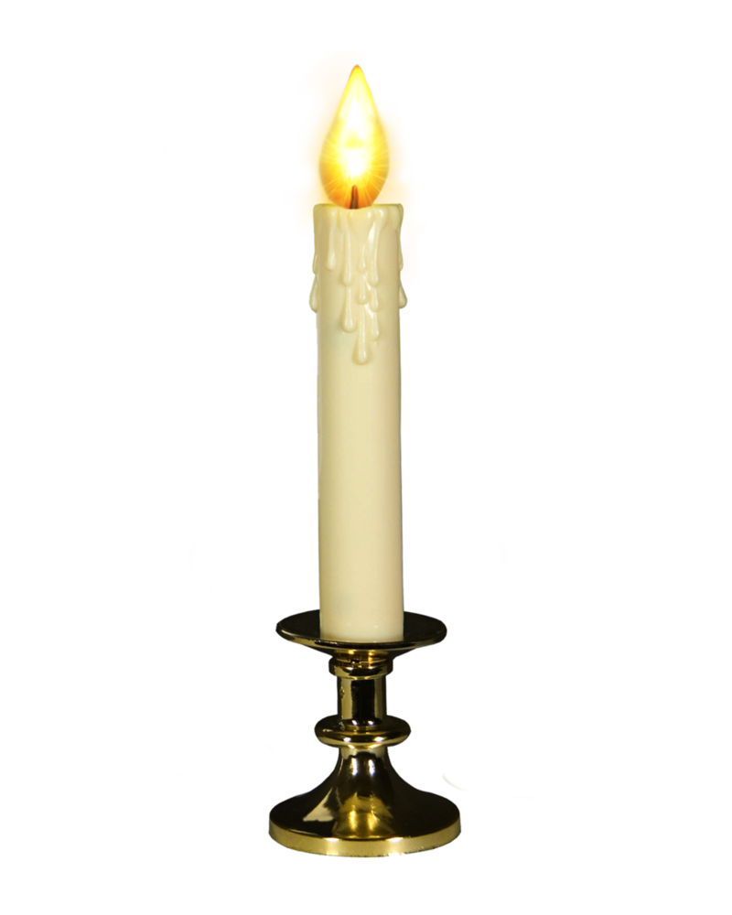
敬爱的母亲,
妈妈，这是全世界都听得懂的呼唤；妈妈，这是全世界最动听的字眼；妈妈，这是全世界最慈爱的人。妈妈，今天是你的生日，你是我最爱的人！
我们将永远铭记你的养育之恩—值此母亲寿辰，敬祝你平安健康，福乐绵绵，万寿无疆！
生日快乐！
女儿 朝晖
女婿 力军
2018年5月 3日

Slide 2

